Slide 1
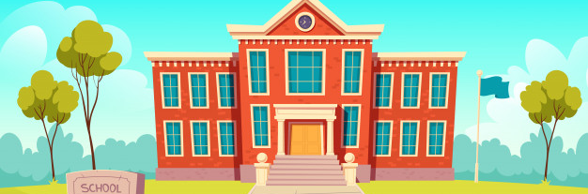
ME GUSTA EL COLEGIO
CEIP Príncipe de España

Slide 2


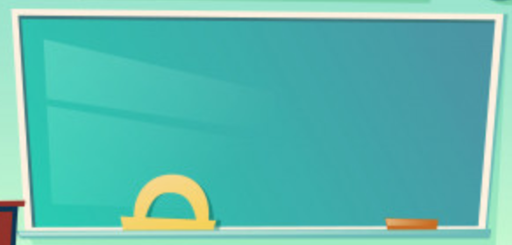

MATERIAL DE CLASE
CLASE
PIZARRA
ORDENADOR
PAPELERA
MESA
SILLA

Slide 3

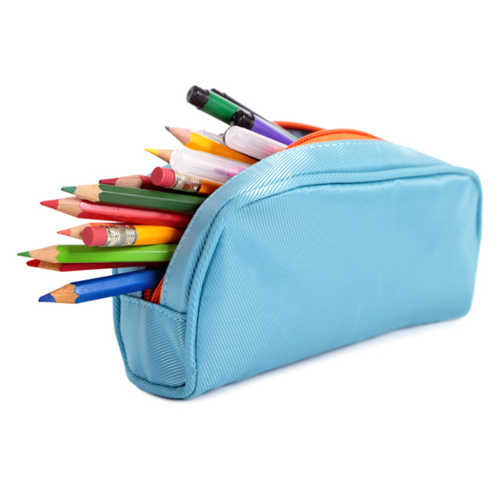
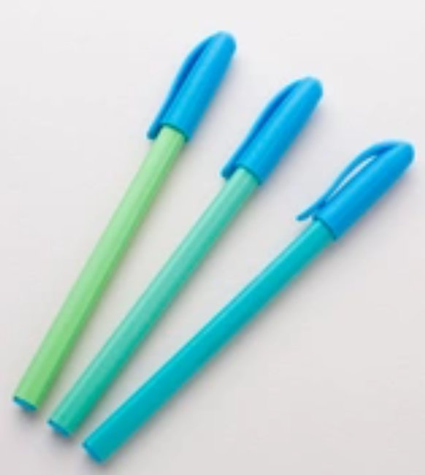




MOCHILA
MOCHILA
LIBRO
ESTUCHE
LÁPIZ
GOMA
PINTURAS
SACAPUNTAS
ROTULADORES

Slide 4
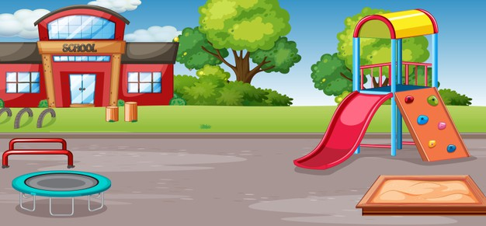
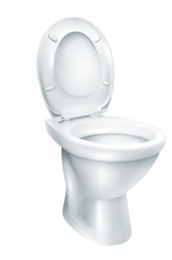

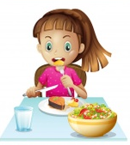
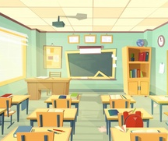
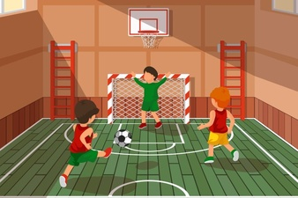
COLEGIO
COLEGIO
CLASE
BAÑO
PATIO
GIMNASIO
COMEDOR
BIBLIOTECA

Slide 5
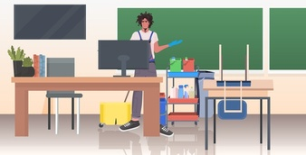

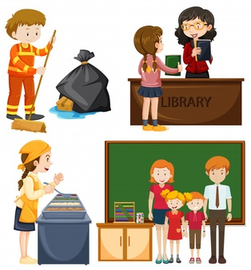

PERSONAL DEL COLEGIO

Slide 6
ACTIVIDADES PROPUESTAS
MEMORY CON PALABRAS Y DIBUJOS DE LOS NIÑOS
EXCURSIÓN POR EL COLEGIO → ESPACIOS DEL COLE
ESCONDITE DE MATERIALES DE LA MOCHILA
GESTOS → PERSONAL DEL COLE
PALABRA INTRUSA
PUEBLO DUERME

Slide 7
MEMORY CON PALABRAS Y DIBUJOS DE LOS NIÑOS
1. Algunos niños escriben las palabras
2. Otros alumnos dibujan esas palabras
3. Todos recortan sus figuras
4. Juegan al memory con las cartas diseñadas

Slide 8

Excursión por el colegio para descubrir los distintos espacios

Slide 9
PUEBLO DUERME
Opción 1:
Un alumno observa todo lo que hay en clase y sale al pasillo o cierra los ojos. Mientras otro compañero esconde algo de clase. El primer alumno entre a clase o abre los ojos y tiene que escribir en la pizarra el objeto que falta.
Opción 2:
Un alumno observa todo lo que hay en clase y sale al pasillo o cierra los ojos. Mientras otro compañero esconde algo de clase. El primer alumno entre a clase o abre los ojos y tiene que escribir en la pizarra el objeto que falta.
Opción 3:
Hacer lo mismo, pero en vez de individual, en parejas o en grupos.

Slide 10
ESCONDITE DE MATERIALES DE LA MOCHILA
Esconde algo de tu estuche
Tu compañero lo adivina
Los dos escribís la palabra

Slide 11
GESTOS
Opción 1:
Un alumno imita y el resto de compañeros adivinan los oficios relacionados con el colegio.
Opción 2:
La profe imita al personal del colegio y los niños lo adivinan.

Slide 12
¿Cuál no está en la mochila?

Slide 13
SEÑALA EL SACAPUNTAS

Slide 14
SEÑALA EL LÁPIZ

Slide 15
SEÑALA LA GOMA

Slide 16
ESCRIBE LA PALABRA

Slide 17
¿Qué tienes en tu estuche?
Escríbelo con palabras en tu cuaderno

Slide 18
¿Qué material hay en el aula?

